Slide 1
Предвиђање цене Bitcoin-а помоћу неуронских мрежа на основу тржишног сентимента
Ментор: Доц. др Ивана Драговић
Студент: Матија Милекић

Slide 2
Садржај
Зашто ова тема?
Шта је проблем?
Приказ система
Улазни показатељи
Упросечивање улаза
Резултати
Закључак

Slide 3
Зашто ова тема?
Првенствено улагање
Динамика организационих система
Вера / Адреналин

Slide 4
Шта је проблем?
Да ли постоји веза између сентимента откривеног на друштвеној мрежи Reddit и промене цене код Bitcoin-а?

Slide 5
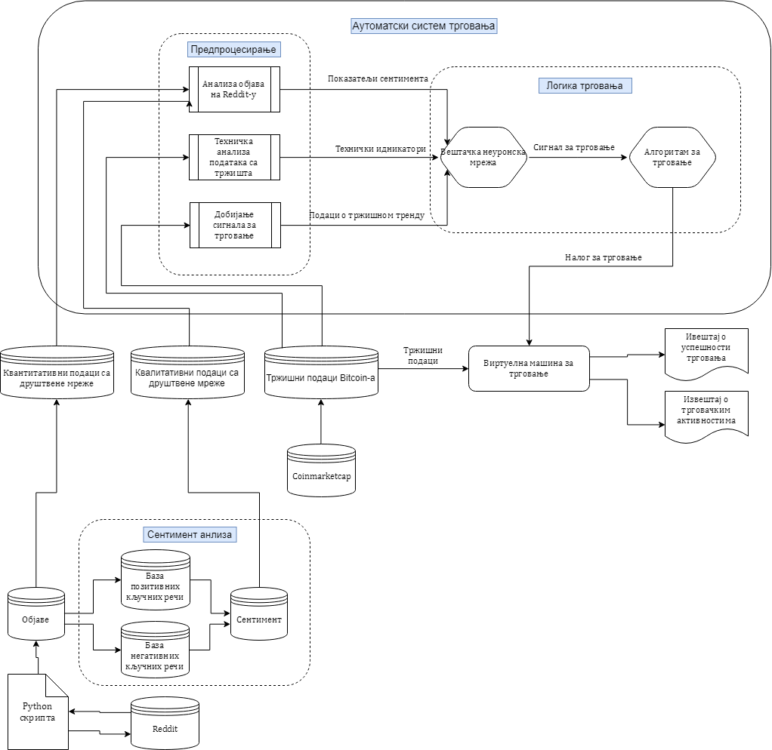
Приказ система

Slide 6
Улазни показатељи
Показатељи сентимента
Технички индикатори

Slide 7
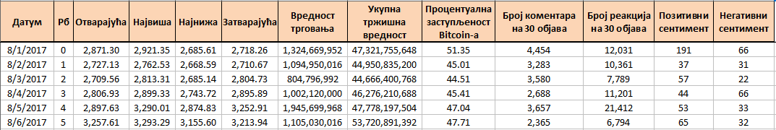
Упросечивање улаза

Slide 8
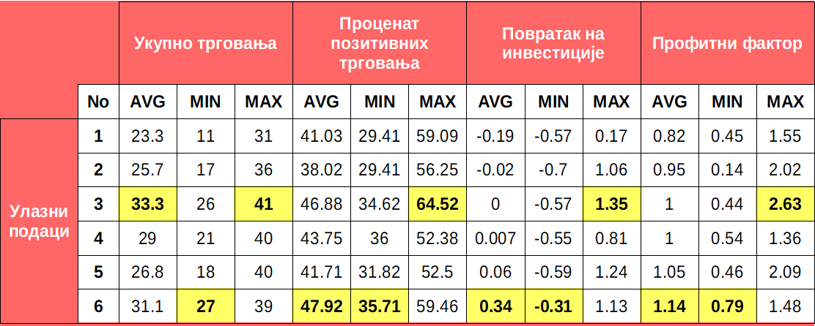
Резултати

Slide 9
Закључак
Увећавање броја улазних променљивих
Упросечењем вредности улазних променљивих
Ограничење
Будући развој

Slide 10
Хвала на пажњи

Slide 11
Предвиђање цене Bitcoin-а помоћу неуронских мрежа на основу тржишног сентимента
Ментор: Доц. др Ивана Драговић
Студент: Матија Милекић

